Slide 1
Dzień Kobiet
8 MARCA 2014

Slide 2
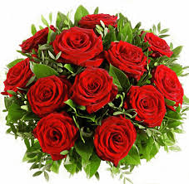
Wszystkim przedstawicielkom płci pięknej Naszej wspaniałej Pani, Naszym wszystkim koleżankom z klasy V A składam najserdeczniejsze życzenia zdrowia, pomyślności i samych pięknych dni w życiu. Życzę by uśmiech rozpromieniał Wasze twarze i byście zawsze czuły się doceniane.

Slide 3
Dzisiaj dzień piękny, uroczysty! Taki dzień raz się w roku zdarza, gdy 8 Marca z gwarem wiosny wytryśnie z kartek kalendarza. Tak, to wspaniałe, wielkie Święto, więc śpieszą chłopcy i panowie z bukietem życzeń w barwach kwiatów - Uśmiechnąć się do Wszystkich Kobiet.

Slide 4
Niesiemy dziś kwiaty do każdego domu, niesiemy życzenia, podziękowania... W każdym bukiecie wyrazy wdzięczności, szacunku, uznania. Im, Kobietom Całego Świata, Dziewczętom ze wszystkich stron za Ich serca, umysły! Za trud Ich rąk...

Slide 5
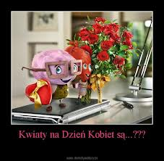
Kobieta - puch marny! Kobieta - niebianka! Kobieta - to cacko! To raju mieszkanka! To wietrzna istota! Serc ludzkich królowa! To rodu ludzkiego... więcej ważna połowa!

Slide 6
Kobieta? A ja wam powiadam zaiste: Gdy myśli porządnie i serce ma czyste, Gdy od czczych uniesień i marzeń jest wolna, Gdy szczerze dla drugich poświęcić się zdolna, Gdy ziemię swą kocha uczuciem poczciwem, Gdy myślą od pracy do Boga aż sięga, Och! Wtedy kobieta jest świętym ogniwem, Które ziemię z niebem sprzęga.

Slide 7
I tam gdzie rośnie palma, i tam gdzie rośnie brzózka, w każdym zakątku ziemi, gdzie stąpa stopa ludzka, w ten dzień ósmego marca kobiety wszystkich krajów łączą się jeszcze mocniej i tak razem śpiewają: „Nie chcemy więcej wojen!" to krzyk matek olbrzymi. A spójrz: i twoja matka jest także razem z nimi. (...)

Slide 8
Wszystkiego najlepszego życzą chłopcy z Va
Opracował : Albert Wiązania

